Slide 1
Aplikacija za analizu podataka o natjecanjima u orijentacijskom sportu
Antun Tišljar

Slide 2
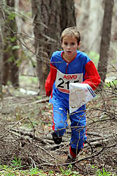
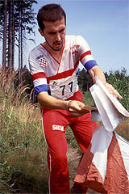
Motivacija

Slide 3
Cilj završnog rada
Obrada i analiza podataka pojedinih natjecanja
Klasifikacija kategorija

Slide 4
O orijentacijskom sportu
Natjecatelj se kreće trčeći ili hodajući po nepoznatom terenu te samo uz pomoć zemljovida i kompasa u što kraćem vremenu obilazi unaprijed određene kontrolne točke ucrtane na zemljovidu.

Slide 5
Podatci
Spol | Muško ili žensko
Vrijeme | Vrijeme na stazi u sekundama
Tip | 0,1,2 ili 3
Duljina | Duljina staze u kilometrima
Uspon | Ukupan uspon na stazi
Broj kontrola | Broj kontrola na stazi
Plasman | Položaj u poretku
Kategorija | Kategorija staze

Slide 6
Naivni Bayesov klasifikator vs. Stabla odluke
Natjecatelj → kategorija
Skup za učenje i skup za testiranje

Slide 7
Implementacija
Poslužiteljska strana: Spring Boot i Weka
Klijentska strana: Vue.js

Slide 8
Weka
Waikato okruženje za analizu znanja (engl. Waikato Environment for Knowledge Analysis)
Radi s .arff datotekama
Filtriranje podataka i atributa

Slide 9
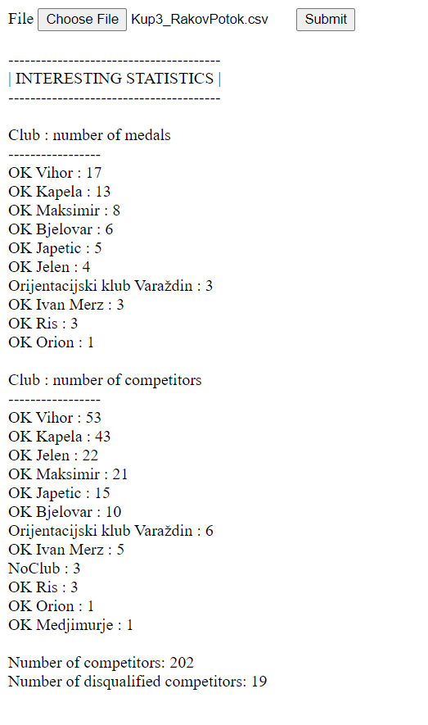
Izgled aplikacije

Slide 10
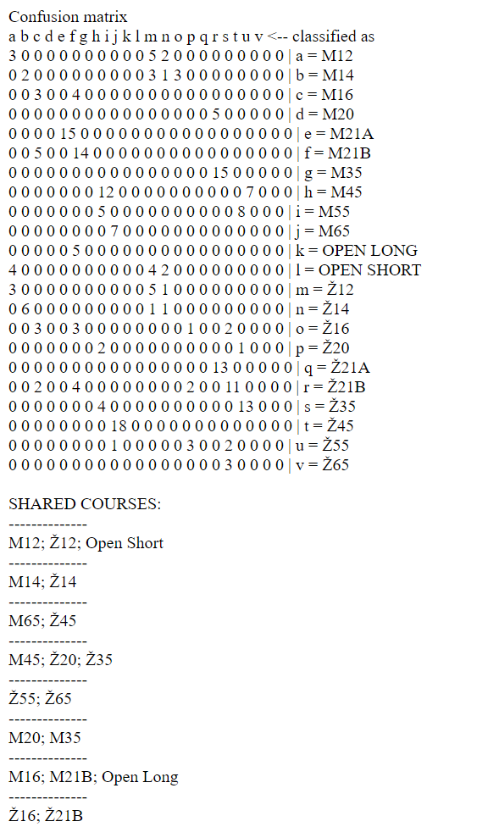
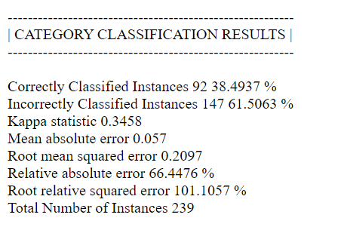

Slide 11
Zaključak

Slide 12
Kraj

